Slide 1
Творческий проект «Мы подвиг Ваш никогда не забудем!»
Автор: Меркулова О.А педагог дополнительного образования объединение «Волшебная кисть» МАУДО «ДТДиМ им. О.П. Табакова»

Slide 2
Великая Отечественная война была самой страшной войной. Длилась она четыре года. Война - это горе и страх, разруха и смерть. В годы войны погибли миллионы людей. Каждую семью она не обошла стороной.
Выяснив жизнь прадедушек, каждый учащийся узнает больше о годах Великой Отечественной войны.

Slide 3
Цель и задачи проектной работы:
Цель работы: собрать и систематизировать материалы из семейного архива о военном прошлом каждого прадедушки. Изучение вклада своих родственников в дело Победы.
Задачи:
Собрать сведения о своих прадедах у родственников, которые его помнят;
Ознакомиться с автобиографией прадедушек;
Выяснить интересные факты из их жизни.
нарисовать серию портретов прадедушек в разных художественных техниках.

Slide 4
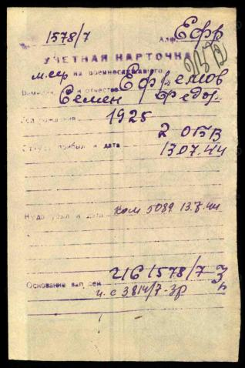
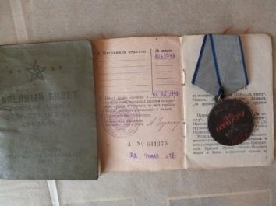
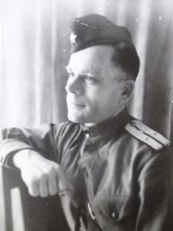
Сведения из семейных архивов

Slide 5
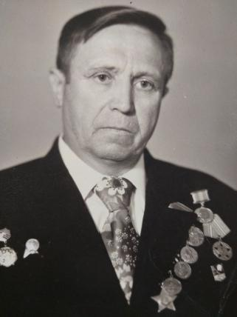
Мы подвиг Ваш никогда не забудем!
Мой прадед Учаев Иван Васильевич 1921 года рождения, умер в 1985 году. Он прошёл всю Великую Отечественную войну до Рейхстага. Мой прадедушка был разведчиком. 9 мая на день Победы, мой прадедушка был в Москве, на параде Победы.
Леонтьев Илья, 7 лет

Slide 6
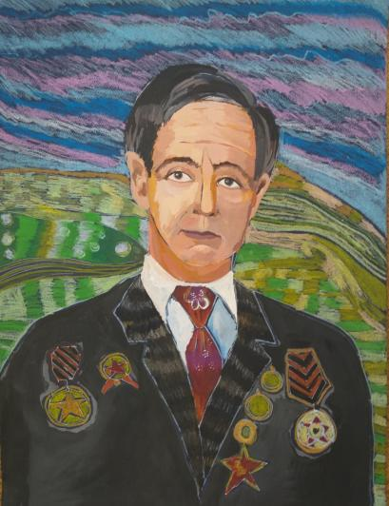
Мы подвиг Ваш никогда не забудем!
Леонтьев Илья, 7 лет
Объединение «Волшебная кисть»
МАУДО «ДТДиМ им. О.П. Табакова»
рук. Меркулова Оксана Александровна
Я нарисовал портрет своего прадедушки Учаева Ивана Васильевича, для своей работы я выбрал тонированную бумагу темного цвета, чтобы рисунок получился контрастным. В своей работе я применил масляную пастель и гуашь.

Slide 7
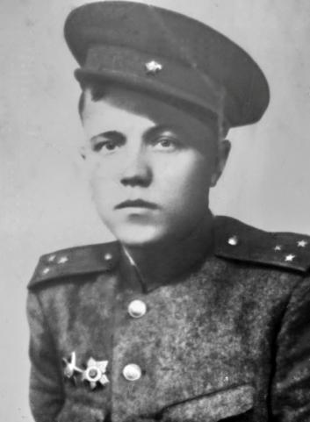
Мой прадед Шульга Иван Данилович 1922 года рождения. Участник Сталинградской битвы, был там ранен. Освобождал Прагу. Кавалер орденов Отечественной войны двух степеней, ордена Красной звезды, награждён медалью «За отвагу» и другими наградами.
Халина Лена 7 лет

Slide 8
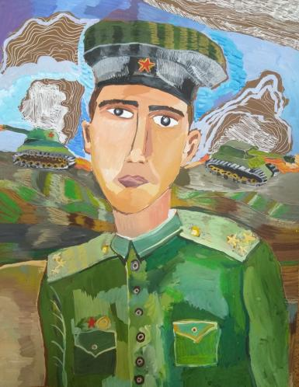
Мы подвиг Ваш никогда не забудем!
Халина Лена, 7 лет Объединение «Волшебная кисть» МАУДО «ДТДиМ им. О.П. Табакова» рук. Меркулова Оксана Александровна
Работа выполнена в смешанной технике: тонированная бумага 50х65, гуашь, белая гелиевая ручка.

Slide 9
Иванов Анатолий Иванович родился 13 апреля 1927 в г. Саратове. Несмотря на то, что в год Великой Отечественной Войны ему только-только исполнилось 14 лет, уже в 1942 году он начал проходить подготовку в школе юнг на Соловецких островах. Мой прадед был награждён 4 медалями и один орденом:
- За храбрость, стойкость и мужество, проявленные в борьбе с немецкого- фашистскими захватчиками, орден Отечественной войны 2-ой степени;
-медаль «За оборону Советского заполярья» от 05.12.1944 года
-медаль Ушакова от 07.07.1992 года
-медаль «300 лет Российскому Флоту» от 10.02.1996 и медаль Жукова от 19.02.1996 года.

Slide 10
Столетова Злата, 6 лет, на моем рисунке изображен портрет моего прадедушки, Иванов Анатолий Иванович, работа выполнена гуашевыми красками на тонированной бумаге 50х70

Slide 11
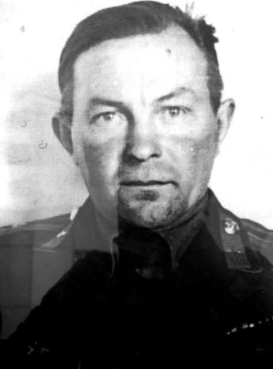
Мы подвиг Ваш никогда не забудем!
Салов Виктор Иванович 15.04.1914-01.11.1995 год. Старший лейтенант, командир звена Высшей Офицерской школы Воздушного Боя ВВС МВО. Демобилизовался в 1995 году. Награждён Орденом Красной Звезды.

Slide 12
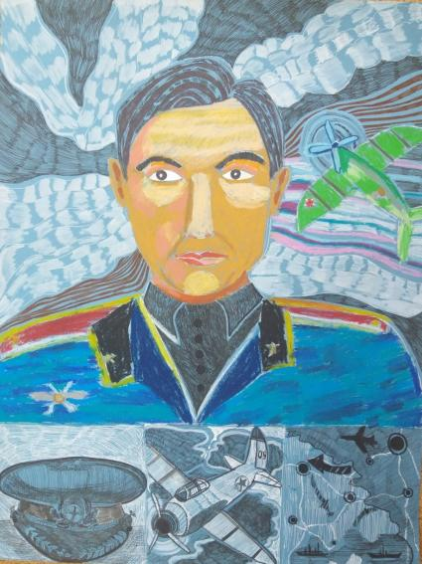
Мы подвиг Ваш никогда не забудем!
Санникова Варя, 10 лет
На моем рисунке изображен портрет моего прадедушки Салов Виктор Иванович, рисунок сочетает две техники: масляная пастель, черная и белую гелиевую ручка.

Slide 13
Мой прадед Жигулин Михаил Арефьевич- сержант, механик, водитель-танкист, призван в мае 1944 года. Погиб 26 декабря в 1944 г. в Венгрии, сгорел в танке.

Slide 14
Алексеев Артём, 10 лет, я нарисовал портрет своего прадедушки его звали Жигулин Михаил Арефьевич, я изобразил своего прадедушку на фоне пейзажа, композиция разделена на фрагменты из жизни моего прадедушки в военное время.

Slide 15
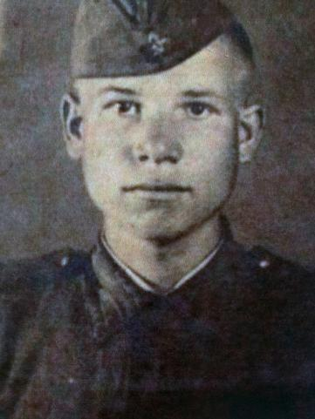
Ефремов Семён Фёдорович 16.02.1925-07.06.2000 год.
Мой прадедушка был награжден Орденом Отечественной войны I степени.

Slide 16
Захарова Ангелина, 11 лет
На моём рисунке изображен портрет прадедушки, Ефремов Семён Фёдорович. В своей работе я сочетала несколько техник: масляную пастель, гелиевые ручки, гуашь. Я нарисовала своего прадедушку на фоне своего дома в деревне.

Slide 18
Меркулова Оксана 27 лет, педагог дополнительного образования МАУДО
«ДТДиМ им. О.П. Табакова» руководитель объединения «Волшебная кисть»

Slide 19
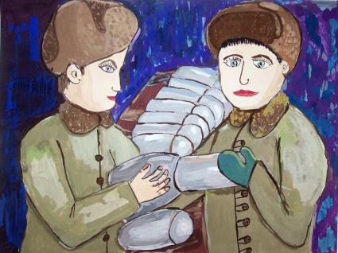
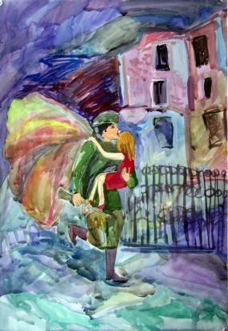
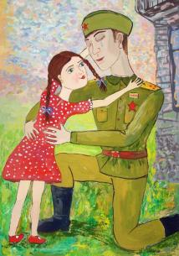
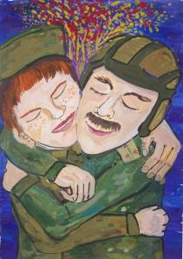
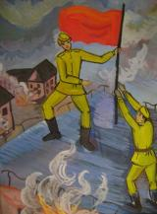
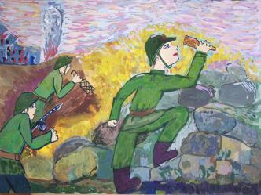
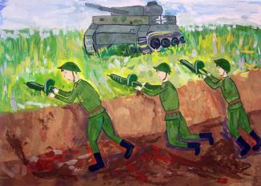
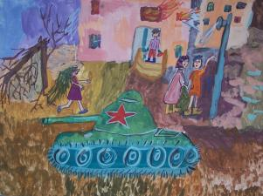

Slide 20
Творческий проект «Мы подвиг Ваш никогда не забудем» посвящена 75-летию Победы в Великой Отечественной войне 1941-1945 гг. и представляет собой портреты участников Великой Отечественной войны, созданные по семейным архивным фотографиям юных художников, а также портреты известных саратовских героев. Некоторые из работ выполнены в виде коллажей, включающих эпизоды из жизни героя во время войны.

Slide 21
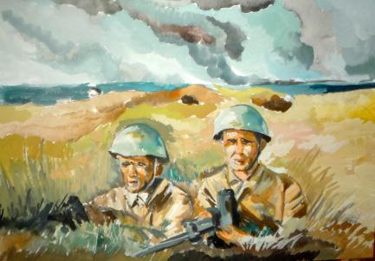
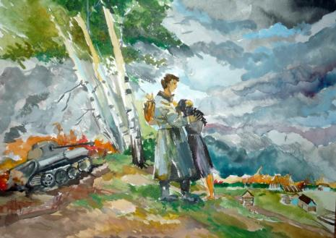
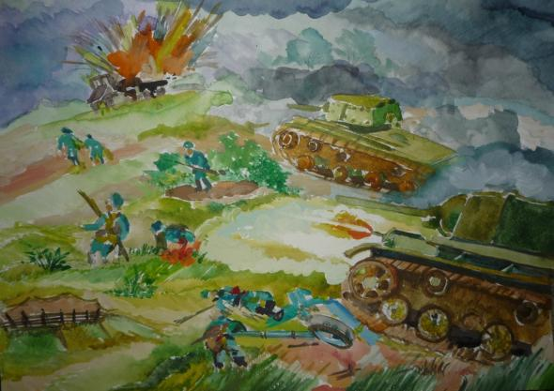
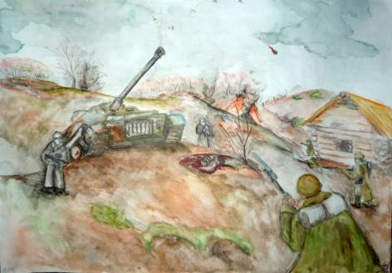

Slide 22
Заключение
Каждый учащийся познакомился с судьбой своих прадедушек – участников военных событий. Рисунки выполнены в различных техниках, и представляют собой портреты прадедов или эпизоды из жизни в военное время. Тема войны очень сложна для детского восприятия, но несмотря на это, дети очень эмоционально передают образ героя войны и радость Великой Победы в своих рисунках.
Необходимо не забывать наших прадедов, и помнить о них с великой благодарностью, память о них хранить в наших сердцах.

